Slide 1
ГБОУ детский сад общеразвивающего вида №2038
с приоритетным осуществлением художественно-эстетического направления развития воспитанников.
Департамент образования города Москвы
Юго-Западное окружное управление образования
ГОСУДАРСТВЕННОЕ ОБРАЗОВАТЕЛЬНОЕ УЧРЕЖДЕНИЕ ДЕТСКИЙ-САД ОБЩЕРАЗВИВАЮЩЕГО ВИДА № 2038
____________________________________________________
117216 г. Москва, ул. Коктебельская 2 А. Телефон, факс 8-499-711-50-90
.
Проект « Поклонимся и павшим, и живым»
Автор: воспитанник – Алексин Александр
Руководитель: воспитатель – Арутюнян Лусине Нориковна
г. Москва, 2013

Slide 2
ЧТО МИР СТРОИТ,
ТО ВОЙНА РАЗРУШАЕТ.

Slide 3
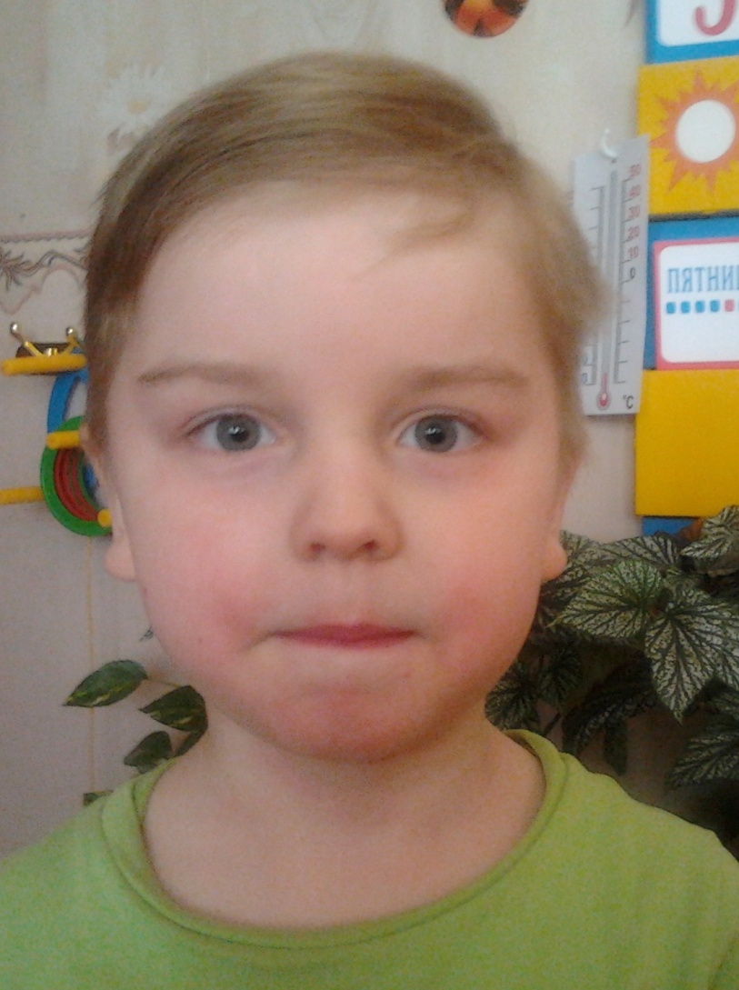
Алексин Александр:
«Знакомьтесь:
моя прабабушка ...

Slide 4
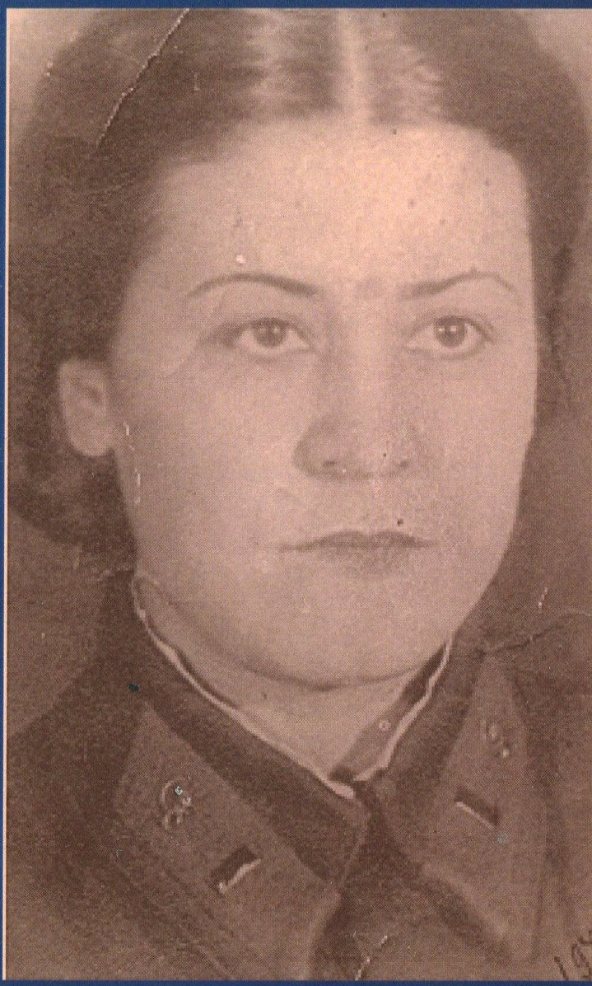
…Шпак Таисия Никифорова - участник
Великой Отечественной войны».

Slide 5
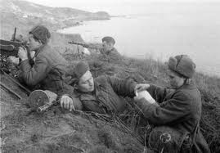
«Надо мной склонилась медсестра И нежными руками бинтовала. И говорила тихие слова, Что скоро мы дойдем и до рейхстага».

Slide 6
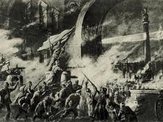
Голод и лишения выпали на долю тех, кто родился в период революции 1917 года, чьё детства украла война.

Slide 7
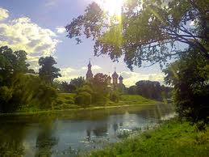
1915 год. Небольшой город Саренте недалеко от Вологды. Жизнь в многодетной семье рабочего-железнодорожника, переехавшая в город Сальк, протекала размеренно. Дети и не подозревали, что где-то идет гражданская война.

Slide 8
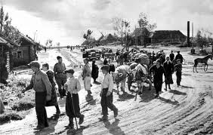
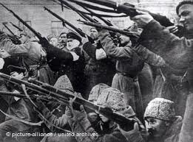
Но война сама пришла в дом. Белогвардейцы, взявшие город, убили старшего брата, обвинив его в том, что он большевик. Чтобы спасти остальных, пришлось уехать из города.

Slide 9
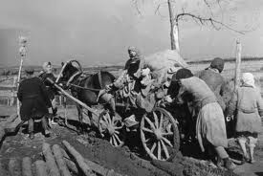
Беда не приходит одна. Эпидемия малярии не обошла стороной семью. Вернулись в Сальск, где царил голод.

Slide 10
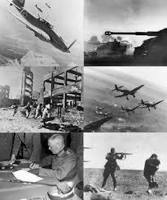
22 июня 1941года.
Этот черный день и сегодня с болью отзывается в сердце тех, кто прошел через эту страшную войну.

Slide 11
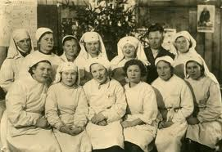
Группе врачей приказано прибыть на вокзал
для отправки в действующую армию.

Slide 12
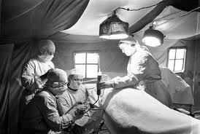
Никто не знал, куда их везут. Оказались в Москве. Прямо в лесу разворачивали госпиталь.
Когда начались активные военные действия. Оперировали днем и ночью…

Slide 13
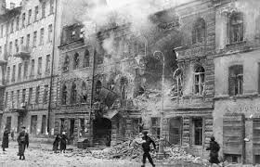
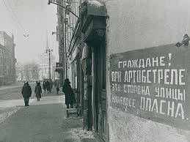
Страшный 1941 год, когда нашим войскам пришлось отступать.
Все ближе враг приближался к Ленинграду.

Slide 14
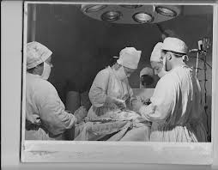
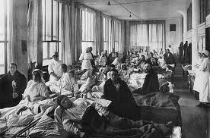
Ленинградский госпиталь. Переполненные палаты хирургического отделения.

Slide 15
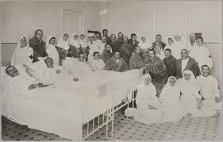
Миллионам раненым и больным солдатам помогли врачи и медсестры вернуться в строй и…просто спасли жизнь.

Slide 16
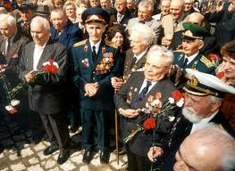
«То, что сделано советской военной медициной в годы минувшей войны, по всей справедливости может быть названо подвигом».
Иван Христофорович Баграмян

